Slide 1
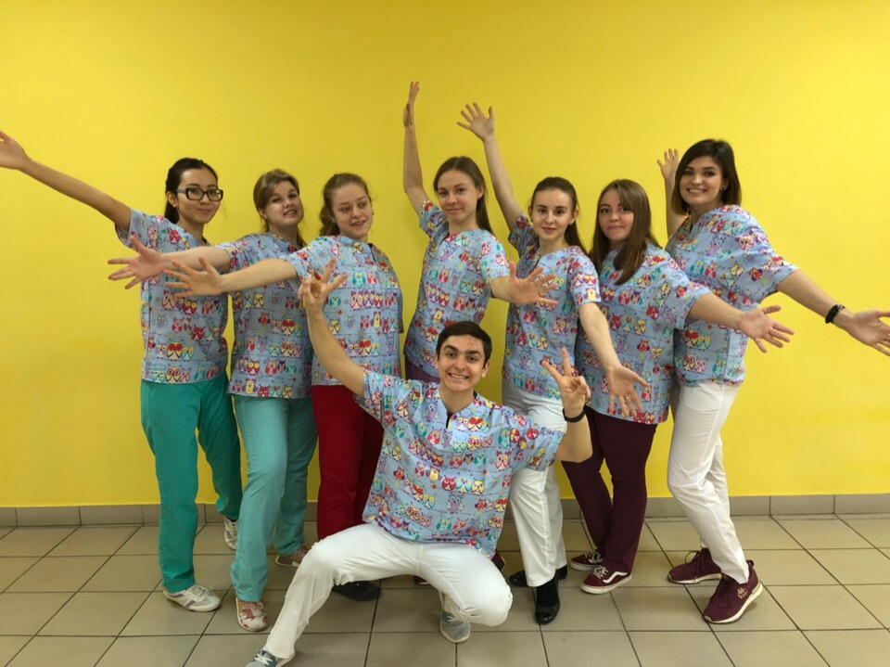
«ПРЫГ-СКОК КОМАНДА»
Студенты 511 группы специальность “Педиатрия”

Slide 2
Фитбол- гимнастика для детей разного возраста

Slide 3
«Фитбол был изобретен в Швейцарии еще в 50-х годах прошлого века врачом-физиологом Сюзан Кляйн-Фогельбах. Она использовала его для своих пациентов с травмами и заболеваниями позвоночника. Как оказалось, чудо-мяч отлично справлялся и с проблемами в работе центральной нервной системы. Поэтому его еще называют швейцарским мячом.»

Slide 4
Актуальность
В настоящее время многие дети имеют проблемы с опорно-двигательным аппаратом. Большинство этих детей малоподвижные или, наоборот, сверхактивные. Часто болеют, имеют низкий уровень физического развития и, как следствие, слабый мышечно-связочный аппарат.

Slide 5
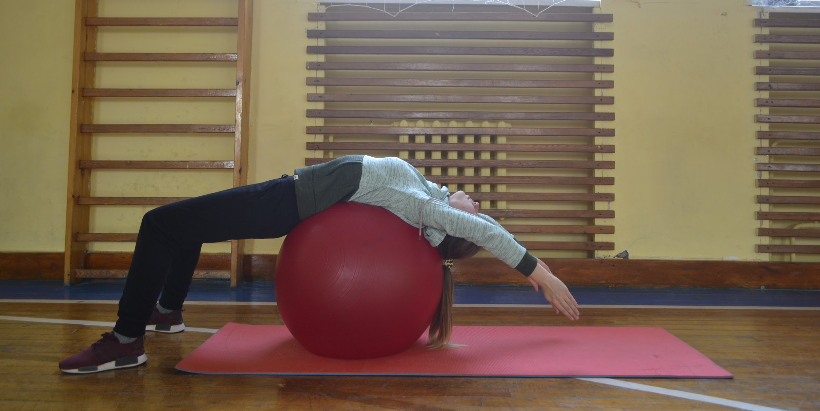
Цель
Проведение санитарно-просветительской работы среди родителей и детей,посещающих ГДБ №8 ДП №3, о методах и правилах использования гимнастического мяча у детей разных возрастных групп.

Slide 6
Задачи
Рассказать родителям о пользе фитбол-гимнастики
Обучить родителей правильному подбору мяча
Показать правильную технику выполнения упражнений на мяче для разных возрастных групп

Slide 7
Правила выбора мяча
· Качественный фитбол должен иметь встроенную противоразрывную систему, которая обозначается на мяче как надпись ABS
· Беременным женщинам, детям, новичкам стоит обратить внимание на наличие держателей – рожек, ручек и скоб.
· Гладкий мяч подойдёт для спортивно-оздоровительных тренировок, фитнеса для беременных и зарядки малышей.
· Массажный мяч, усеянный специальными бугорками, предназначен для релаксации и ЛФК.

Slide 8
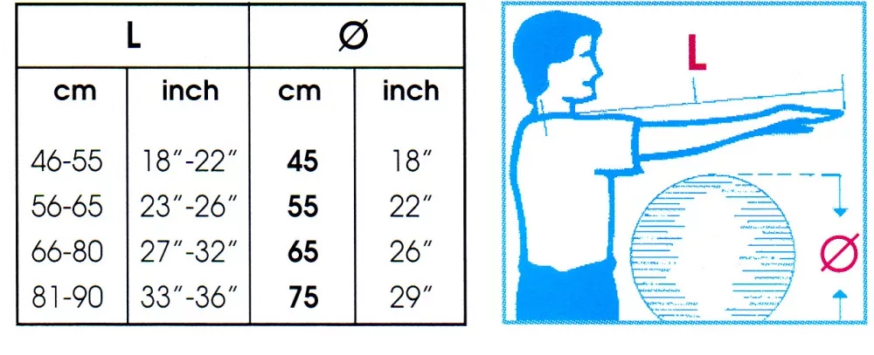
Подбор размера мяча
По размеру руки:
измерения начинают от плечевого сустава до кончиков вытянутых пальцев

Slide 9
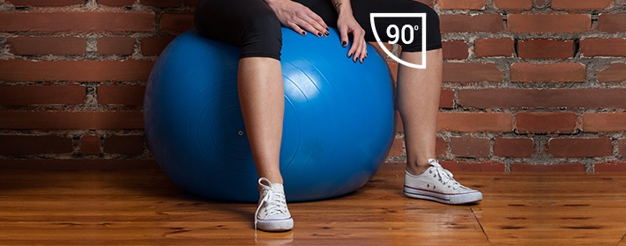
Для детей грудного возраста рекомендуют фитбол диаметром 60 см и больше.
Для остальных возрастов мяч выбирается таким образом, чтобы при сидении бедро и голень образовывали угол в 90-100 градусов

Slide 10
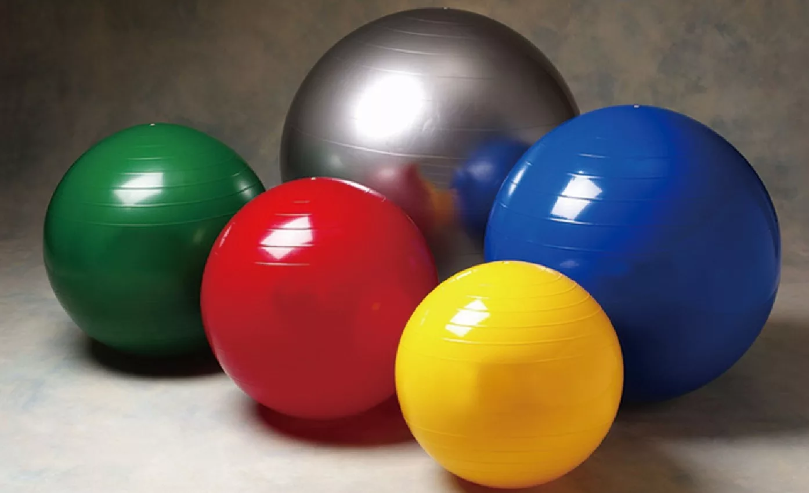
Золотые правила фитбол -гимнастики
Надевать детям удобную одежду, не мешающую движениям, и нескользкую обувь.
Ни одно упражнение не должно причинять боль или доставлять дискомфорт.
При выполнении упражнений мяч не должен двигаться.
Физическая нагрузка по времени должна быть строго дозирована в соответствии с возрастными возможностями детей.
Следить за техникой выполнения упражнений, соблюдать приёмы страховки и учить самостраховке на занятии с мячами.
Следует обращать особое внимание на признаки физического неблагополучия ребёнка, при появлении которых необходимо снизить нагрузку или прекратить на время занятие.

Slide 11
В чем польза?
Позволяет развить отличный вестибулярный аппарат; Тренировка вестибулярного аппарата позволит ориентироваться в пространстве и не терять равновесие. Ребенка в будущем не будет укачивать в транспорте.
Способствует снятию мышечного гипертонуса и улучшению пищеварительных процессов у новорожденных.
Укрепляет и развивает мышцы конечностей, спины, брюшного пресса.
Успокаивает, так как движения на мяче по интенсивности и амплитуде схожи с перемещением малыша в животе у матери.
Способствуют лечению таких заболеваний как сколиоз, неврастения и астено-невротический синдром.

Slide 12
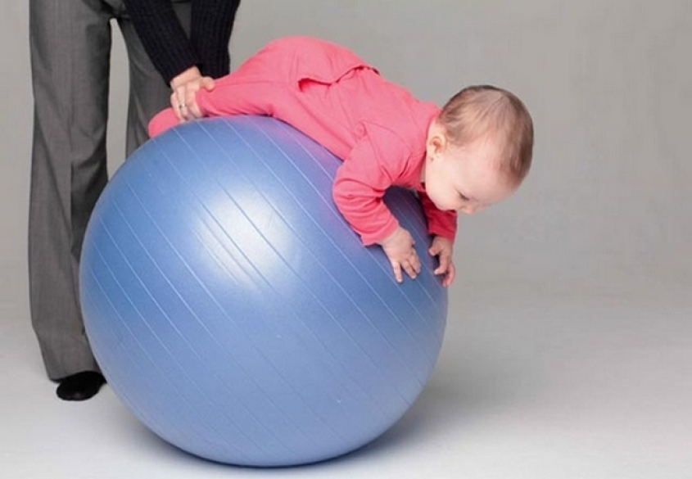
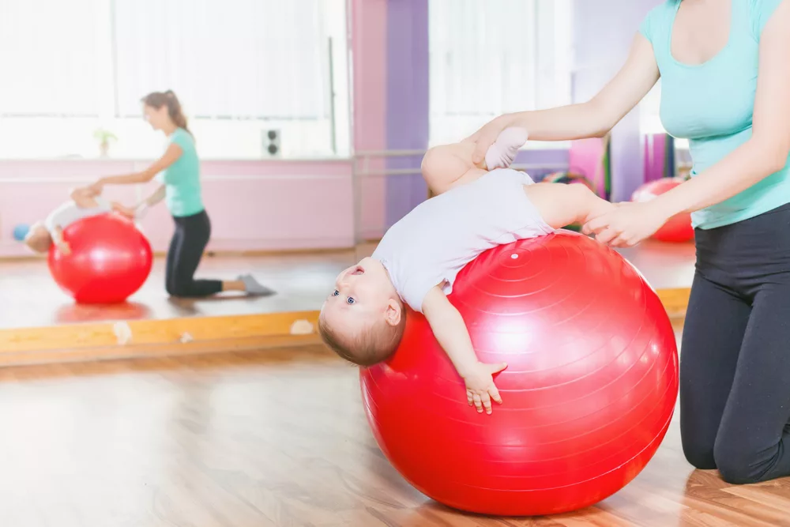
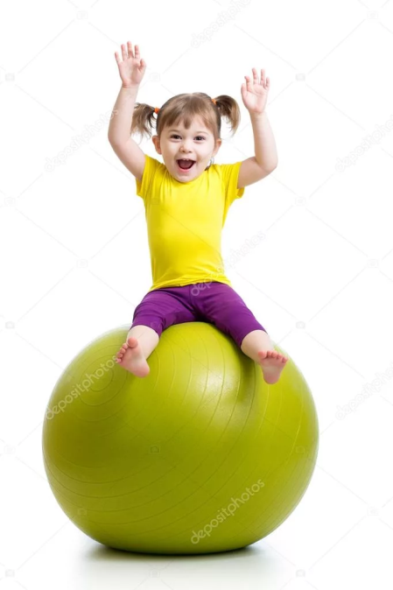
Упражнения для детей от 0 до 3 лет
На животе
На спинке
«Похлопаем мячик».

Slide 13
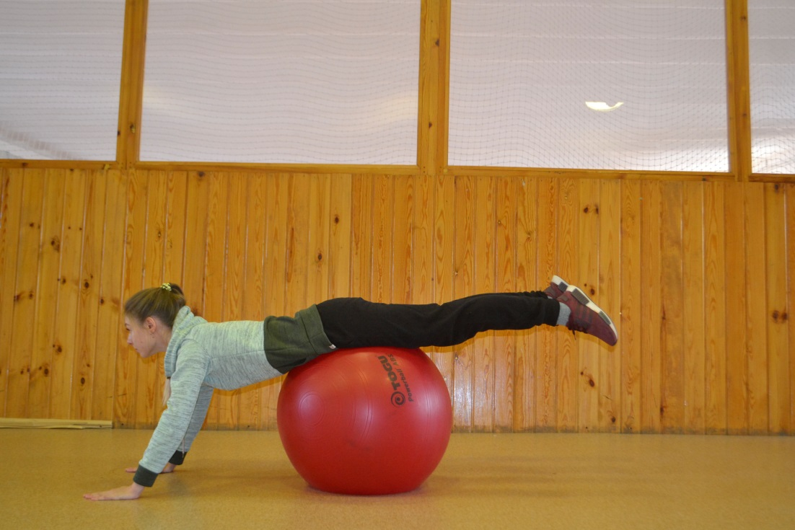
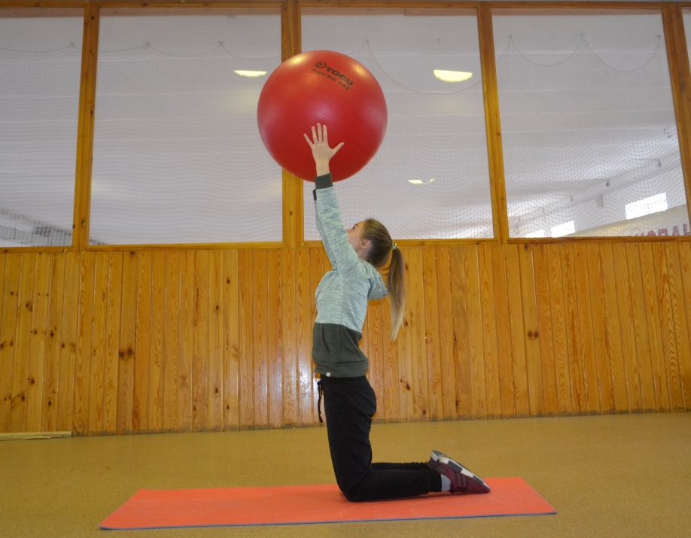
Упражнения для детей 3-7 года
«Весы»
«Силач»

Slide 14
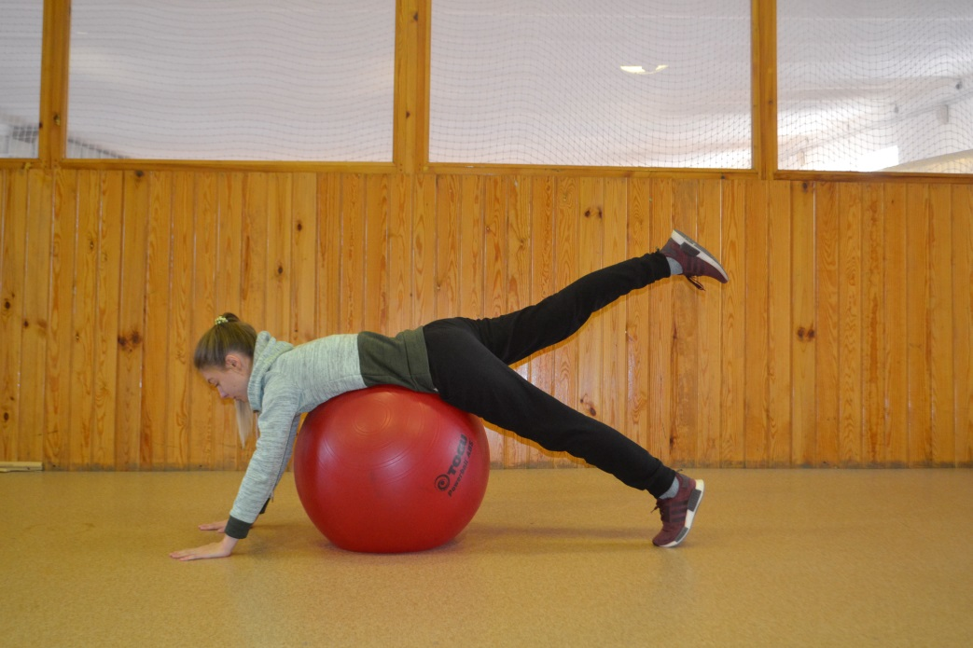
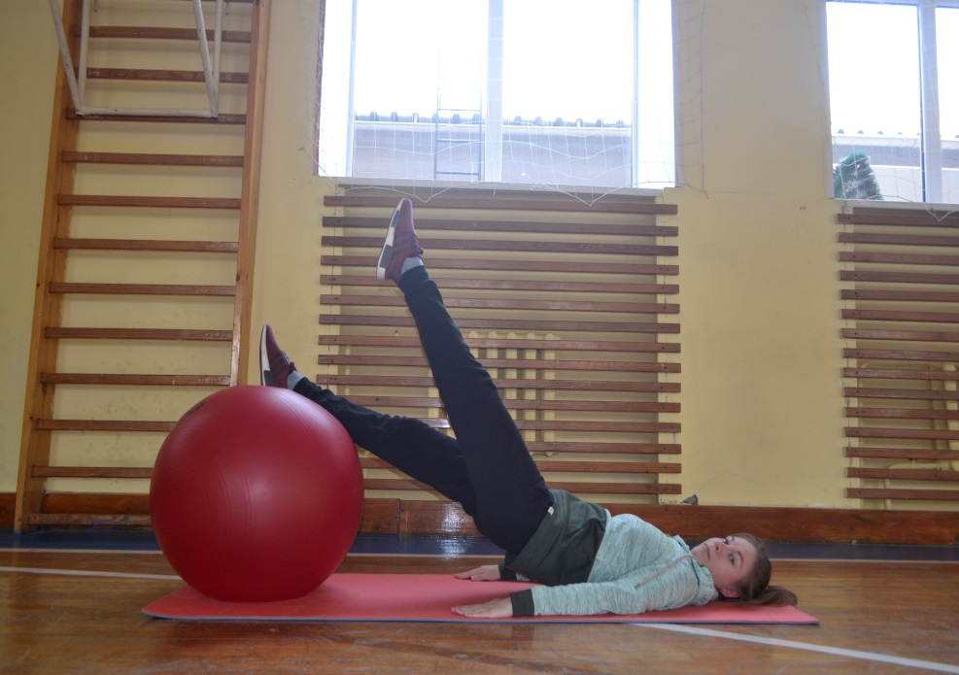
Упражнения для детей 7-18 лет
«Ножницы»

Slide 15
Заключение
Обучение детей фитбол-гимнастике с соблюдением основных требований к проведению и последовательности этапов приводит к следующим результатам:
-происходит укрепление опорно-двигательного аппарата;
-совершенствуются сердечно-сосудистая и дыхательная системы;
-развиваются физические качества ребенка, повышается работоспособность, снижается утомляемость;
-улучшаются процессы саморегуляции и самоконтроля.
Безусловно, фитбол-гимнастика оказывает широкий спектр оздоровительного воздействия на детский растущий организм, способствует развитию творчества, фантазии и эмоционально раскрепощает детей

Slide 16
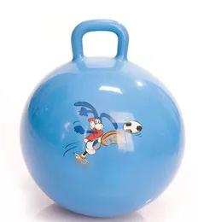
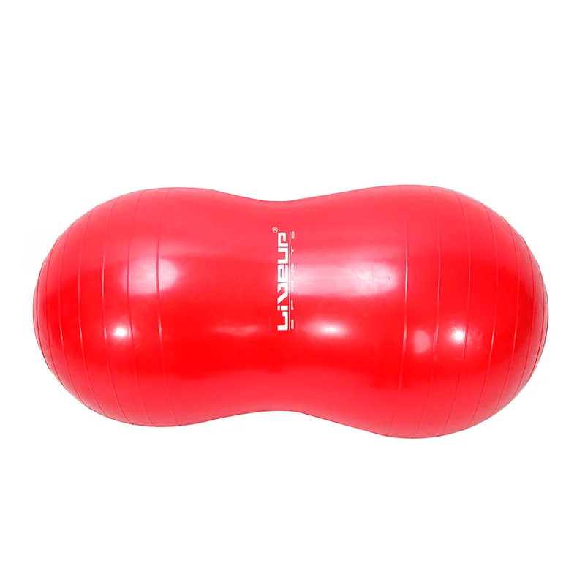
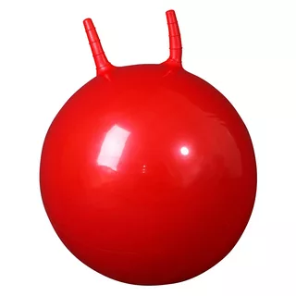
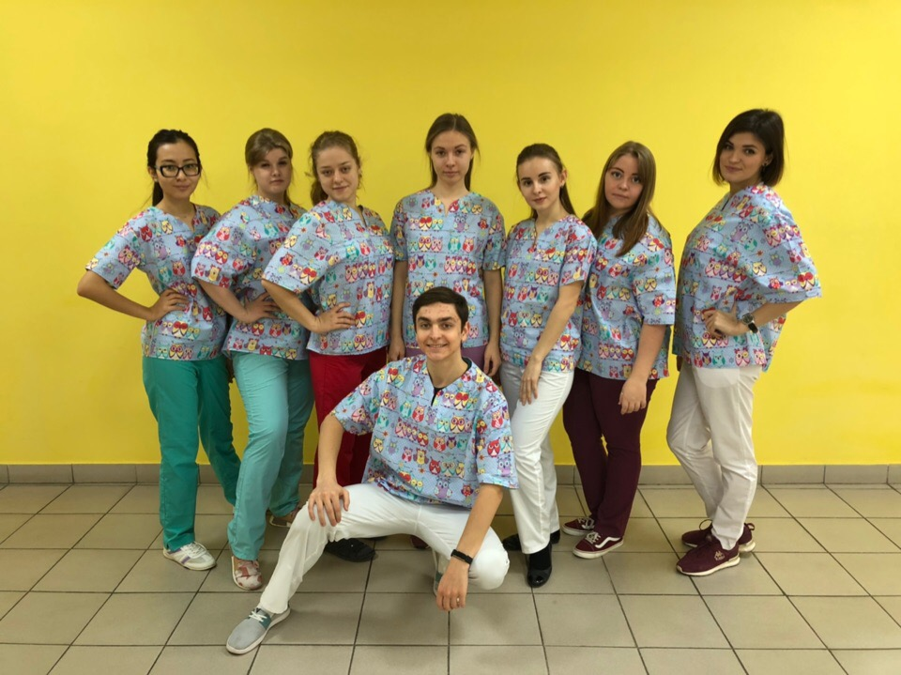
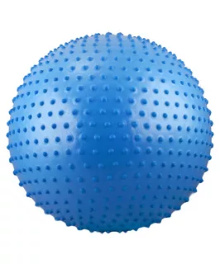
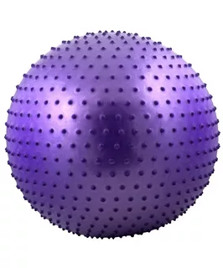
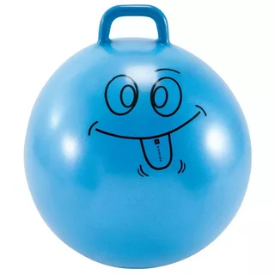
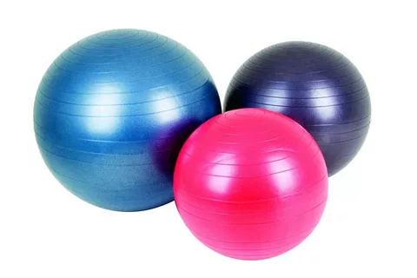
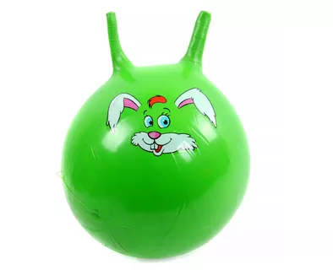
Благодарим за внимание!

